Slide 1
ICT분야 맞춤형 자기소개서
http://school.incruit.com/seoul/curriculum/profile_selfintro_job.asp?page=1&vodnum=849

Slide 2
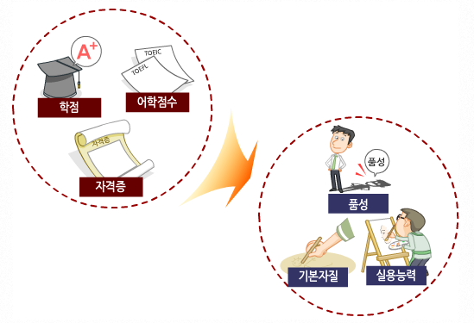
채용 동향의 변화
스펙(출신학교, 학점, 토익점수 등)보다는
스토리(나만의 사례)와
직무역량(전공, 관련경험)에 더 비중

Slide 3
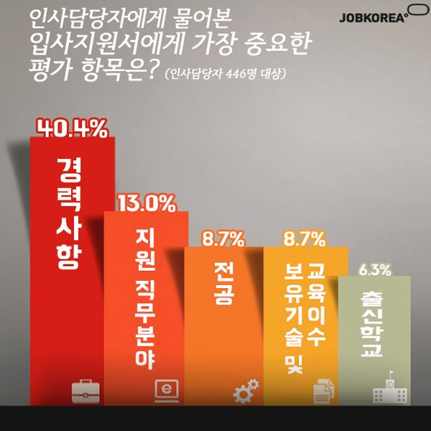

Slide 4
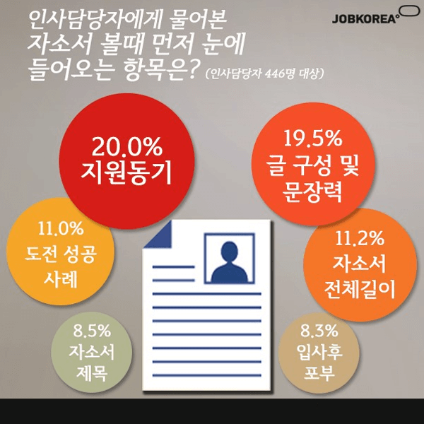

Slide 5
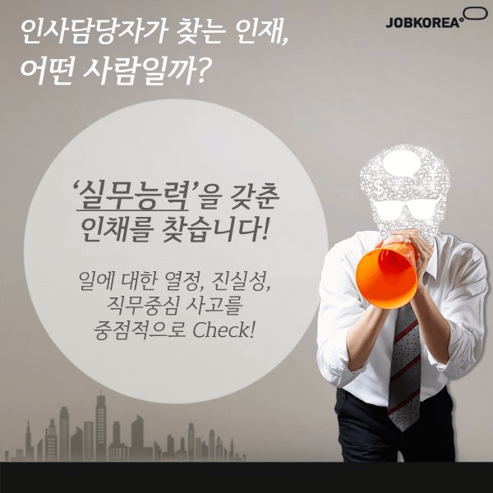

Slide 6
눈길을 끄는 자기소개서1
참신하게 시작, 독창성 – 스토리텔링
두괄식과 우선순위로 승부
지원분야, 업무핵심의 정확한 이해
실제 업무경험과 실무경력 중심
지원하는 회사를 잘 알고 있음(귀사 > 00전자)
객관적, 수치화된 자기표현
경험 열거보다는 경험을 통해 얻게 된 성과
각 단락마다 눈길을 끄는 소제목
육하원칙에 맞게 작성하고 무조건 끝말이 “~다” 로 작성

Slide 7
눈길을 끄는 자기소개서2
성장과정은 가정환경, 학창시절까지 인간관계를 설명하고 현재직무를 선택하게 된 배경과 함께 어떠한 마음자세로 성장과정을 이어갈지 작성한다.
성격은 구구절절 설명하는 것 보다 두괄식으로 결론은 최대한 짧게, 본론은 구체적인 경험적 사례 중심으로 장점을 작성한다. 단점은 극복하려고 노력하는 모습을 2-3줄 정도로 작성한다.
지원동기는 근무하고 싶다는 강한 끌림이 있는 기업 또는 직무라야 성공할 수 있고, 취업 후에도 오랫동안 즐겁게 근무할 수 있음을 어필한다면 좋다.

Slide 8
눈길을 끄는 자기소개서3
내가 어떤 역량을 가지고 지원하는 기업에 입사하여 어떤 가치를 발휘할 수 있을 것인지 알려주는 자기PR서로 지원기업과 직무 나의 역량이 서로 연관될 수 있는 맞춤식 지원서를 작성하는 것이 좋다.
내가 왜 이 회사에 지원하게 되었고 희망하는 부서가 무엇이며 그러기 위해 나는 무엇을 준비했고 나의 최종 목표는 무엇이라는 것이 자기소개서 작성방법이다.
회사를 지원하는 이름 없이 “귀사”라고 하면 100% 탈락
입사 후 포부의 내용은 막연하게 ‘~를 하겠습니다’와 같이 포괄적으로 쓰는 것보다는, 구체적으로 자신의 목표를 위해서 전공이나 경험을 업무와 연결해 어떻게 살려보고 싶다든지, 업무 속에서 자기개발을 함으로 어떠한 노력이나 각오를 통하여 회사에 이바지할 수 있다는 것과 같이 명확하고 구체적으로 표현하는 것이 좋다.

Slide 9

자기소개서 작성해 보기

Slide 10



Thank you

